Slide 1
2020 FreeCoder
内 存

Slide 2
CONTENTS
目录
1
内存条、总线、DMA
3
内存相关的系统调用
2
OS内存管理与分类
4
java中的内存

Slide 3
PART ONE
内存条、总线、DMA
计算机组成中内存条、总线、DMA的各自作用

Slide 4
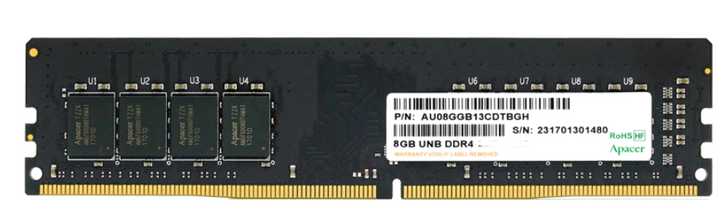

Slide 5
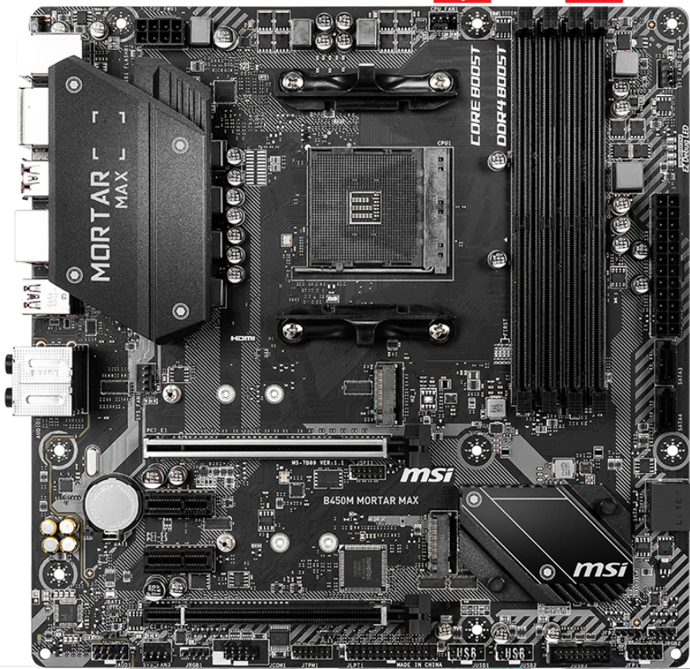

Slide 6


Slide 7

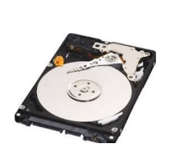
哥们我活干完了，放到xxx了
兄弟拜托你了
开始打工
DMAC

Slide 8
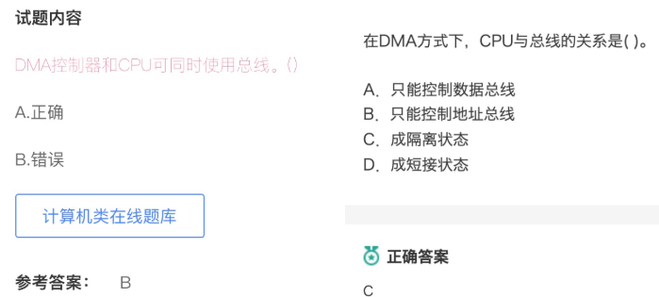

Slide 9
PART TWO
OS内存管理与内存分类
操作系统的内存管理之前视频讲过，内存分类是解释一些内存叫法比如提交内存/buff/cache等

Slide 10
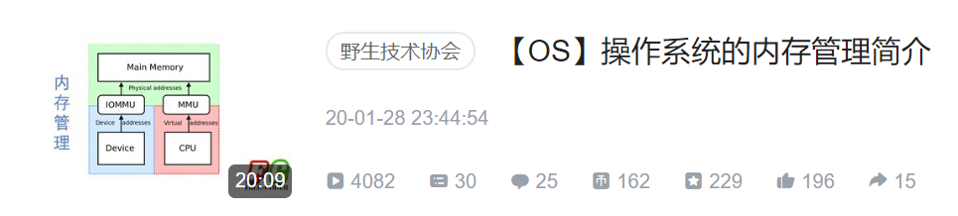

Slide 11
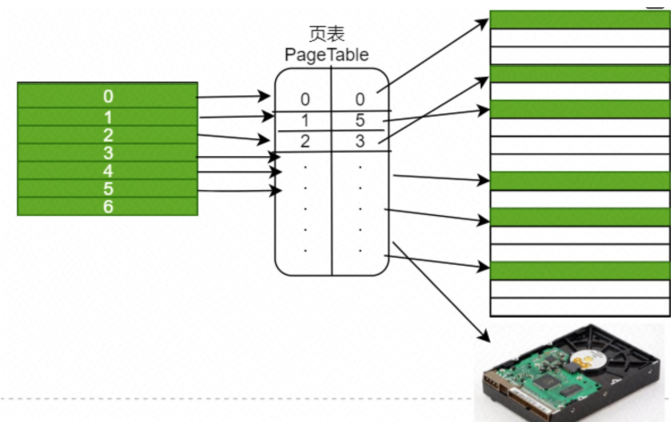

Slide 12
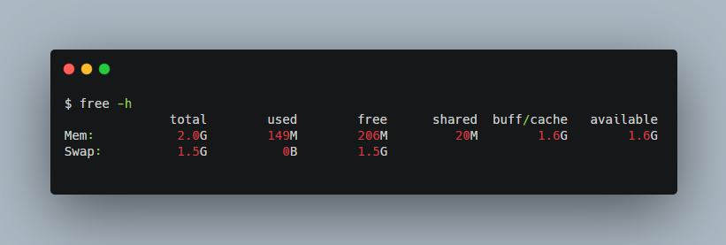
内存
总大小
使用了
空闲
共享内存
文件磁盘缓存
可用
磁盘交换分区

Slide 13
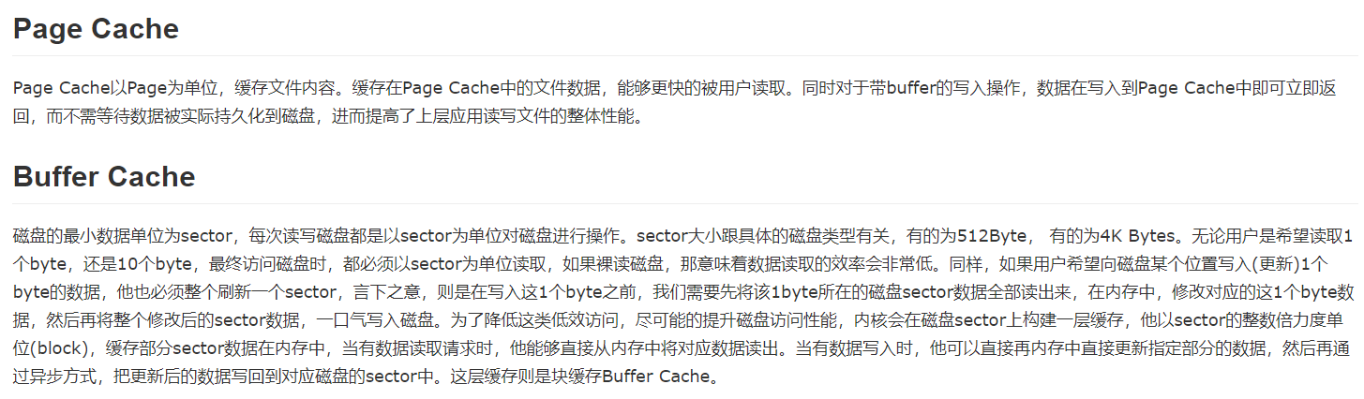
http://lday.me/2019/09/09/0023_linux_page_cache_and_buffer_cache/
内存
总大小
使用了
空闲
共享内存
文件磁盘缓存
可用
磁盘交换分区

Slide 14
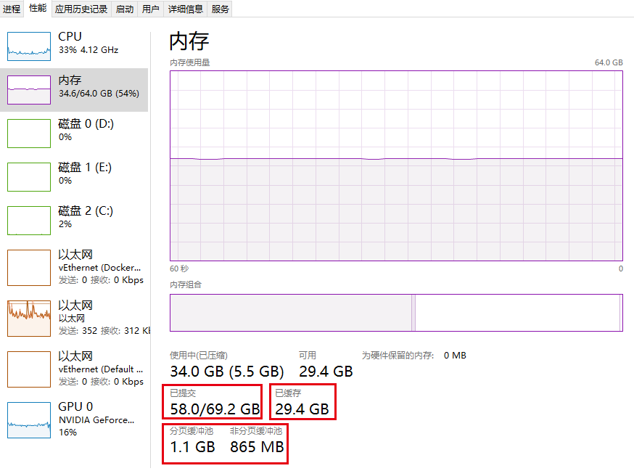
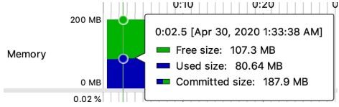
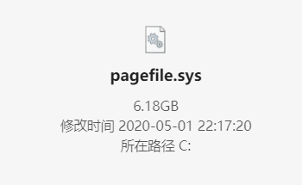

Slide 15
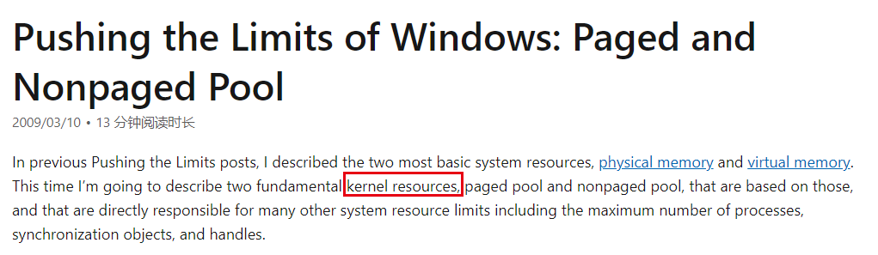
https://docs.microsoft.com/zh-cn/archive/blogs/markrussinovich/pushing-the-limits-of-windows-paged-and-nonpaged-pool

Slide 16
PART THREE
内存相关的系统调用
系统调用是用户态切内核态的方式之一，申请内存就需要使用系统调用

Slide 17
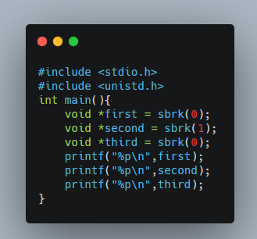
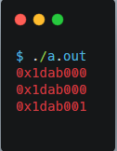

Slide 18
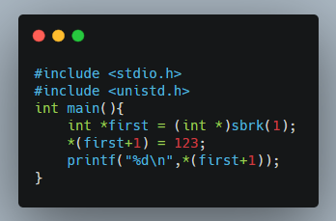
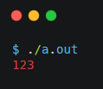

Slide 19
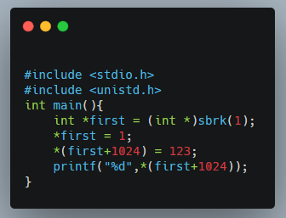
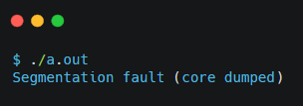

Slide 20
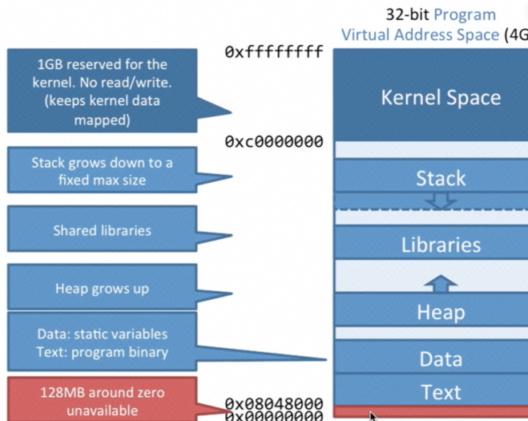

Slide 21
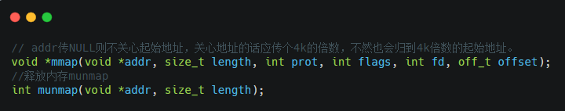
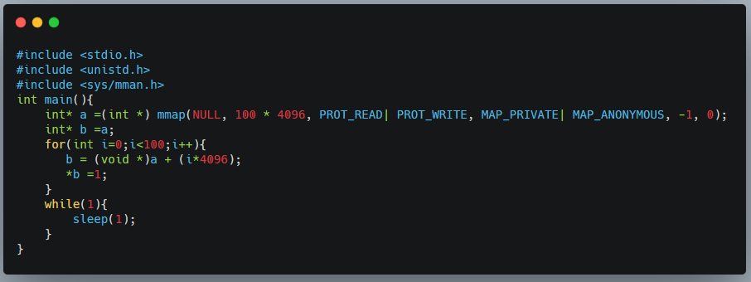
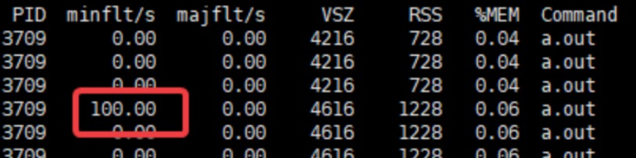

Slide 22
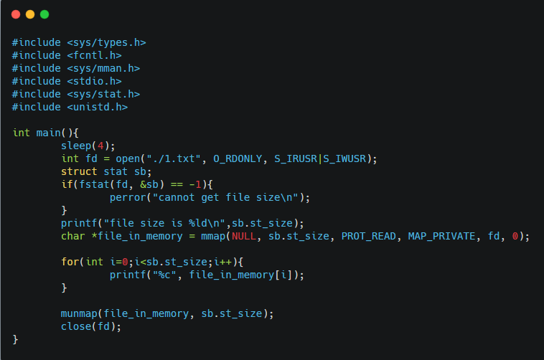
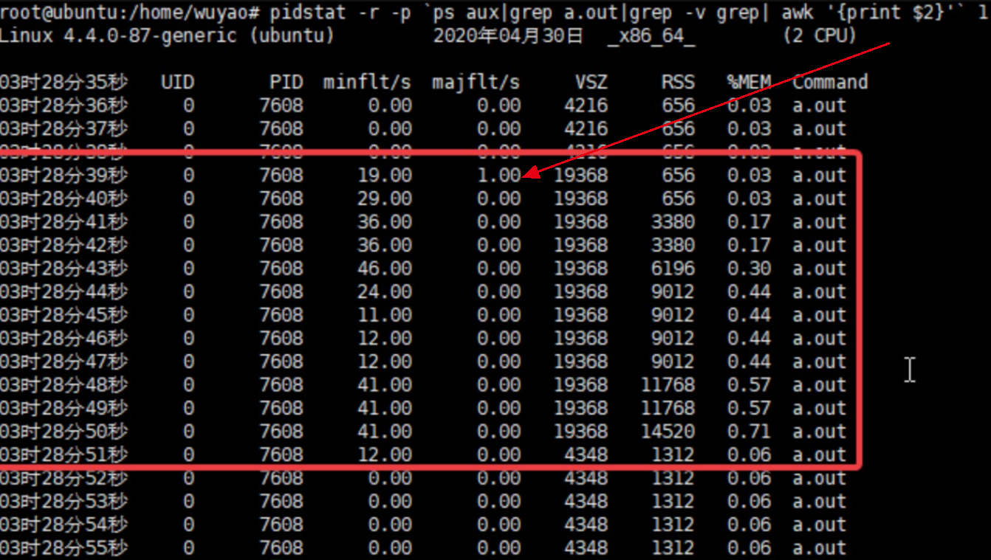

Slide 23

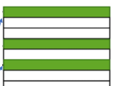
页表
https://medium.com/@xunnan.xu/its-all-about-buffers-zero-copy-mmap-and-java-nio-50f2a1bfc05c

Slide 24
PART FOUR
java中的内存
Java内存之前讲过，主要是对堆、栈、本地方法栈、程序计数器和方法区的作用进行了简述，存在一些叙述的不太严谨的地方，这里进行纠正，并对metaspace和指针压缩进行展开。

Slide 25
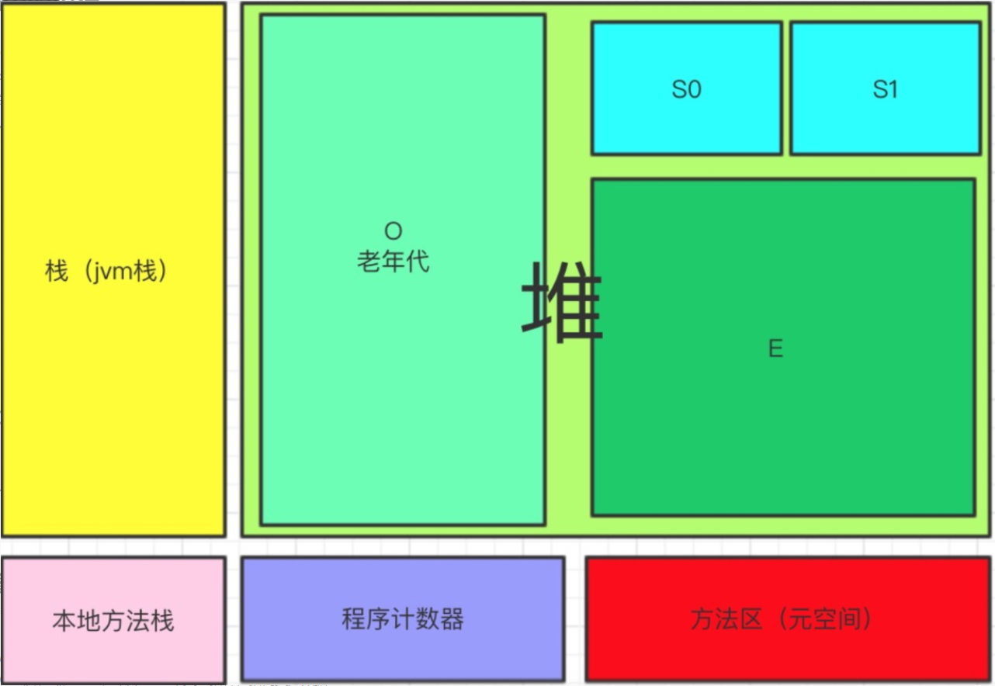

Slide 26
Metaspace
Heap
Mark Word(64bits)
对象内容
Klass Word(开压缩32bits)
Klass
Array Length(32bits)
Class对象
https://www.jianshu.com/p/1baf6791cb0a

Slide 27
因为java的对象是8字节对齐的，所以可以用32bit的地址表示2^32 * 8Byte =32GB的内存地址。
所以在堆内存32G以内都是默认开启指针压缩的，每个对象的地址用4个字节表示。但是堆超过32G则无法开启压缩，每个对象地址必须用8字节表示。

Slide 28
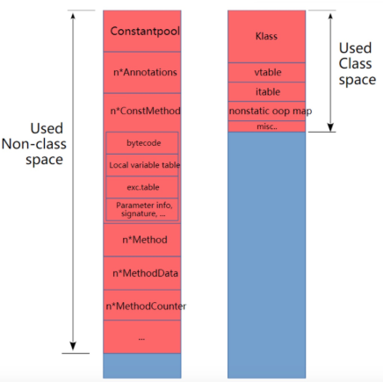

Slide 29
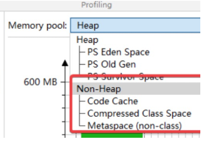
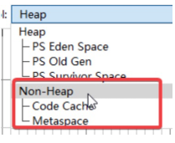
指针压缩
开启
关闭

Slide 30
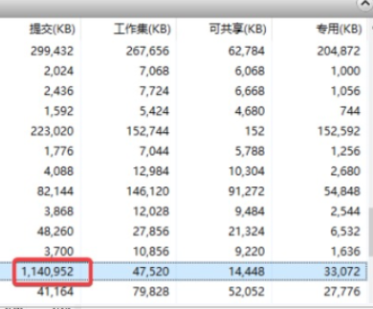
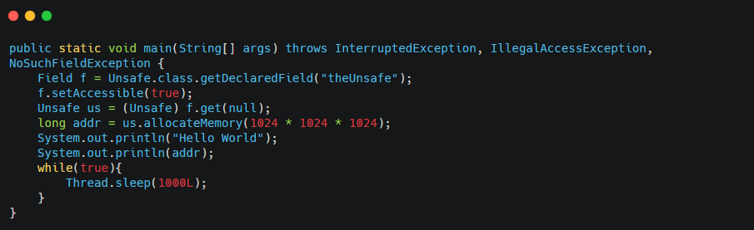

Slide 31
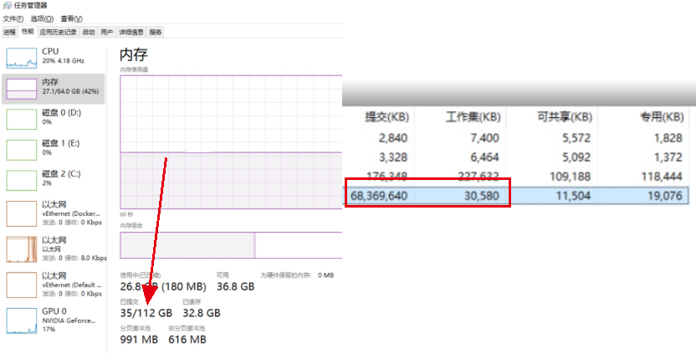

Slide 32
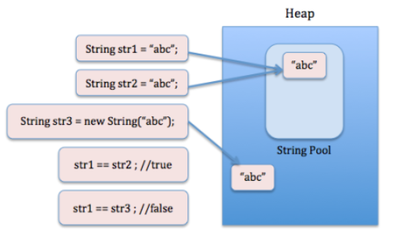
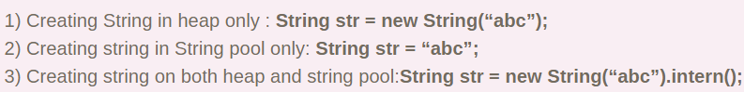

Slide 33
THANKS!
感谢聆听 请多指点

